Slide 1
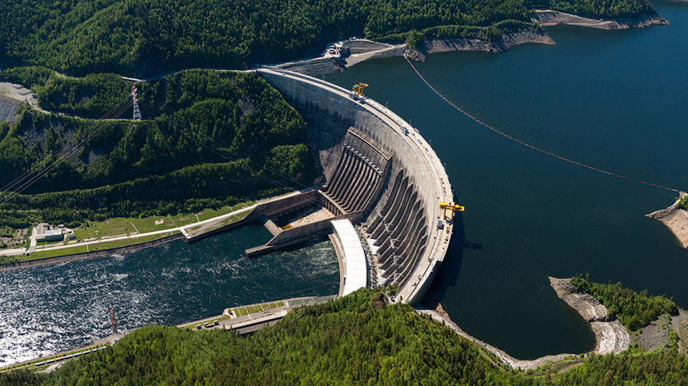
Саяно-Шушенская ГЭС
Выполнили ученики 6 «Д» класса
Королёв Богдан, Анисимова Елизавета, Мешков Павел, Горячева Мария, Феденко Игорь.

Slide 2
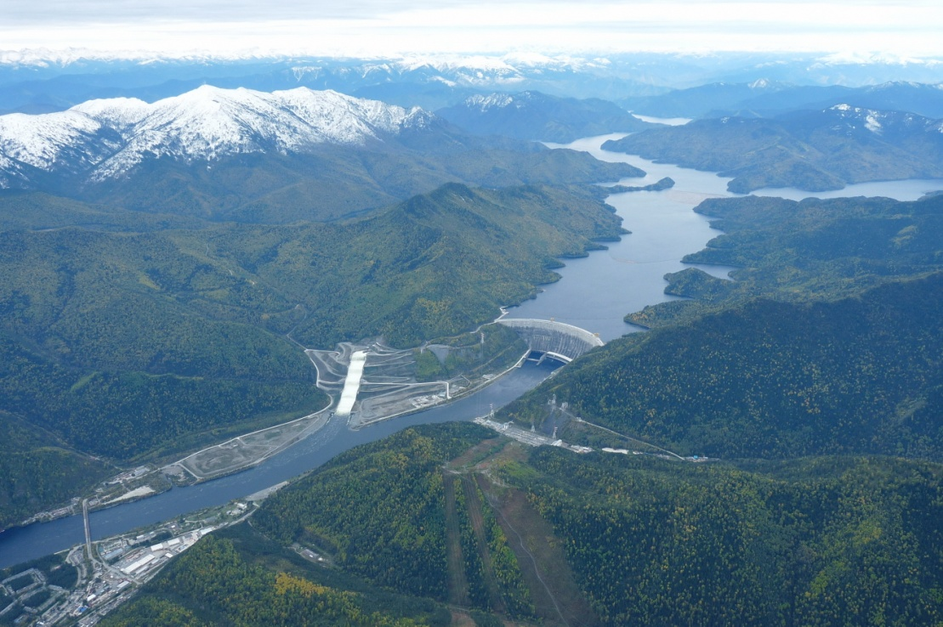
Крупнейшая по мощности гидроэлектростанция России расположена на реке Енисей, на границе Красноярского края и Хакасии, у посёлка Черёмушки, возле Саяногорска. Здесь, в живописнейших предгорьях Западного Саяна, Енисей протекает в глубоко врезанной каньонообразной долине. А название станции происходит от названий Саянских гор и расположенного неподалёку от станции села Шушенское.

Slide 3
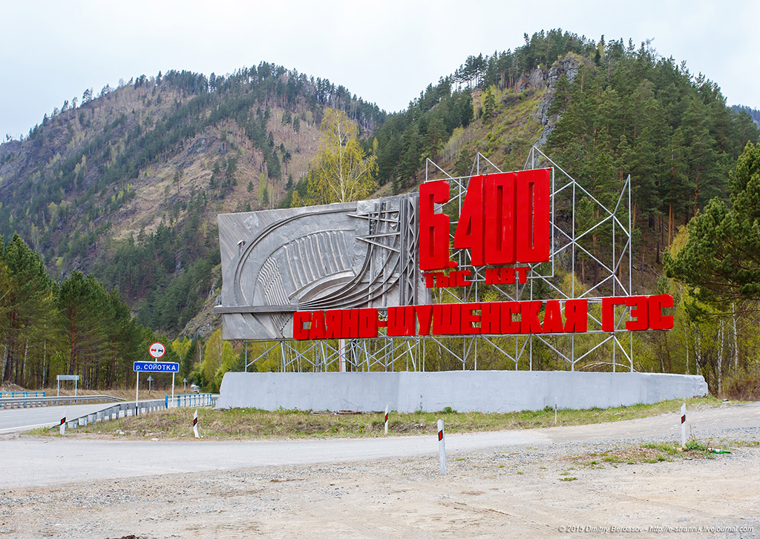
Плотина ГЭС образует крупное Саяно-Шушенское водохранилище площадью 621 кв. км. Качество воды в нем позволяет разводить форель. В зоне водохранилища размещается биосферный заповедник. Он позволяет наблюдать за тем, какие изменения в природе происходят в результате строительства и работы СШ ГЭС.

Slide 4
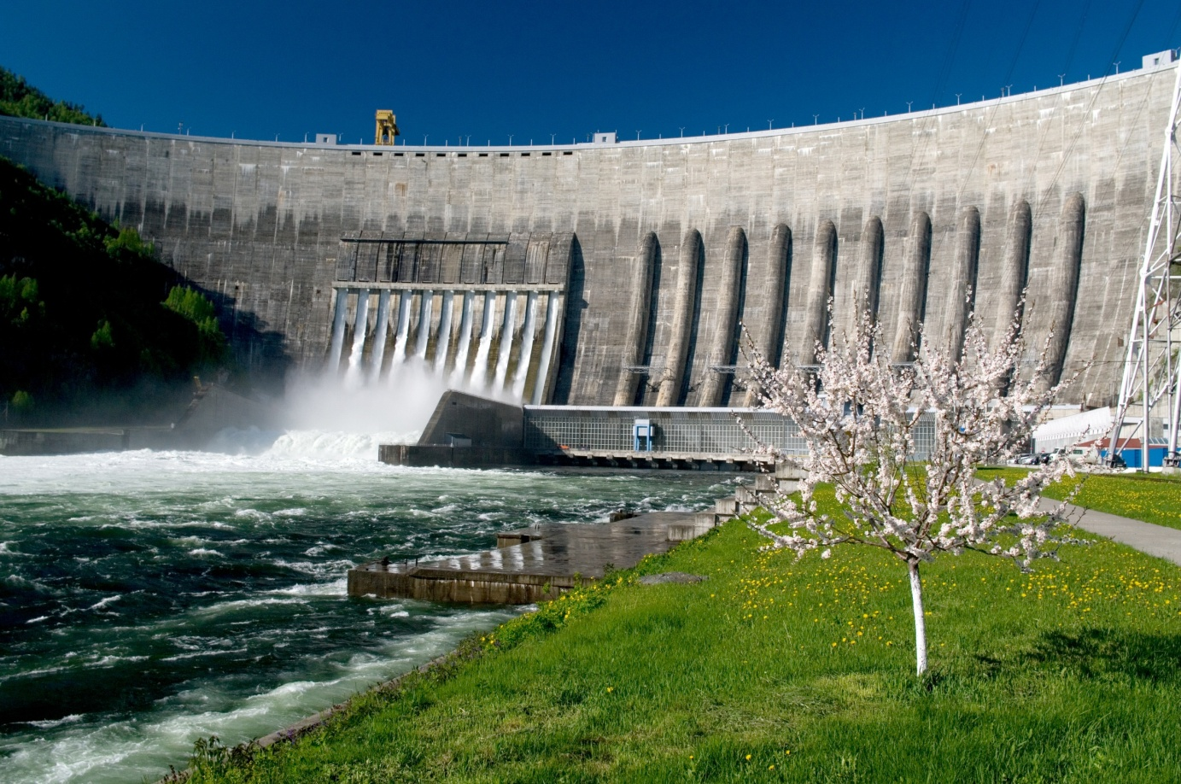
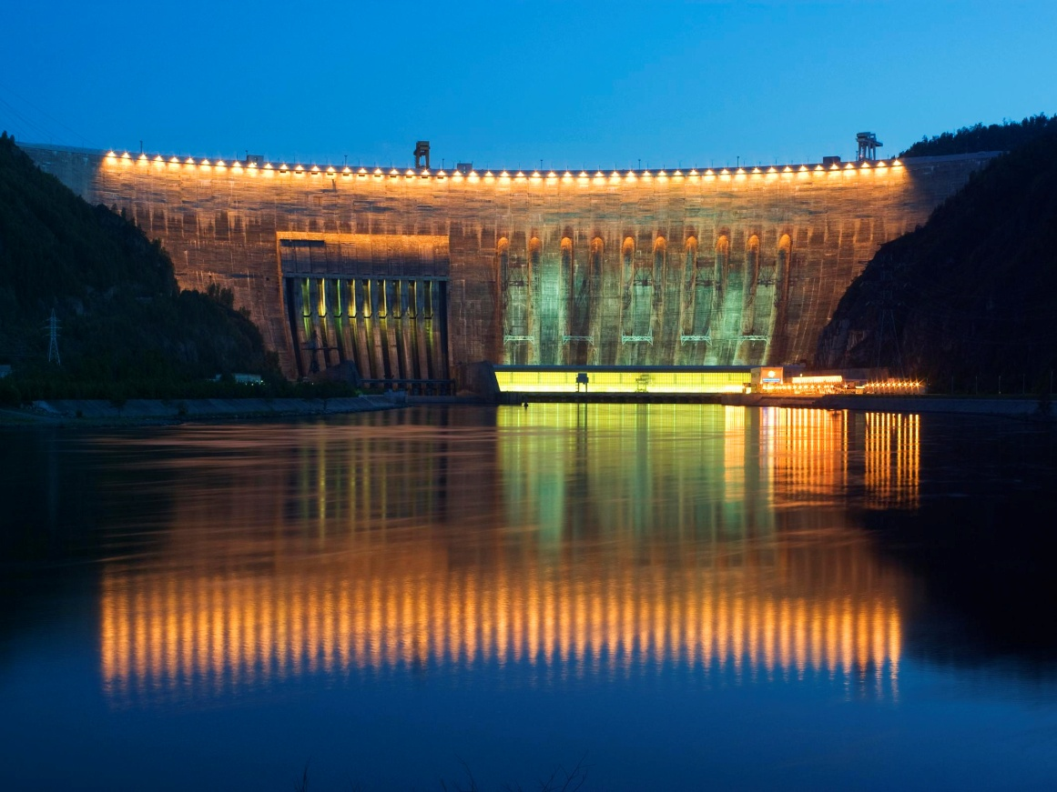
Уникальная арочно-гравитационная плотина станции — самая высокая в России и одна из высочайших плотин мира. Длина гребня плотины больше 1 километра, а высота 245 метров — это выше главного здания МГУ.
Ширина плотины по основанию — 105,7 м , а по гребню — 25 м. Плотина очерчена по напорной грани радиусом 600 м.
Создание плотины такого типа в условиях сурового климата Сибири не имеет аналогов в мире.

Slide 5
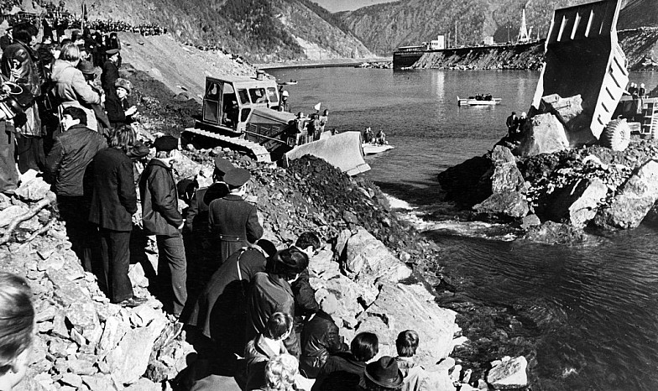
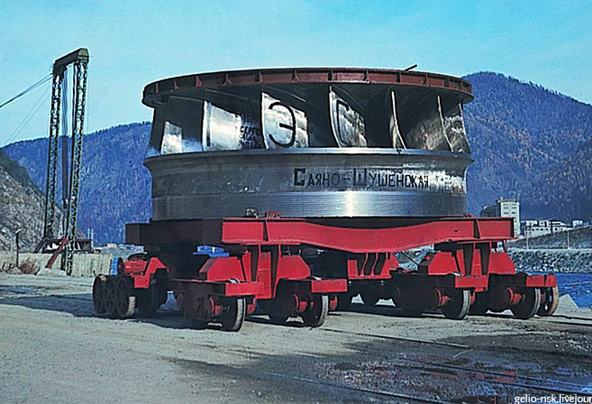
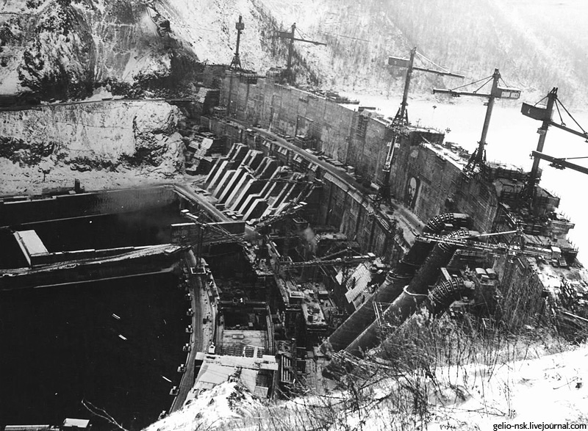
В 1968 году началось возведение СШ ГЭС, в 1975 году было перегорожено русло реки Енисей, а уже в 1978 году станция дала первый ток.
Рабочие колеса турбин были доставлены в верховья Енисея водным путем длиною почти в 10 000 километров, через Северный Ледовитый океан.

Slide 6
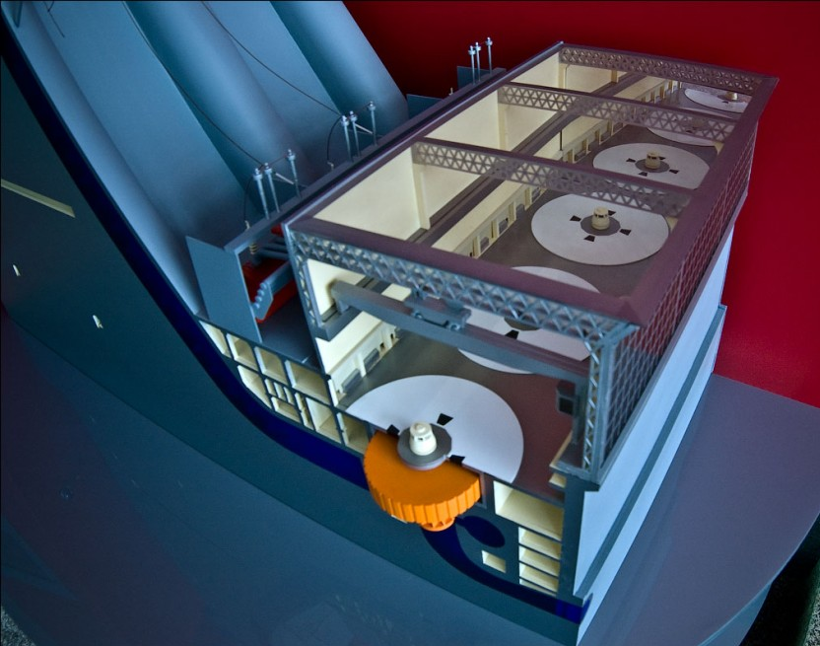
Плотина СШ ГЭС в разрезе. Вода по турбинным водоводам -диаметр каждого 7,5 м-попадает в специальные водоприёмники и приводит в движение турбины гидроагрегатов.
Машинный зал ГЭС, где установлены 10 гидроагрегатов. Турбины гидроагрегатов, вращаясь под напором воды, приводят в движение гидрогенераторы. Гидрогенераторы вырабатывают электрический ток.

Slide 7
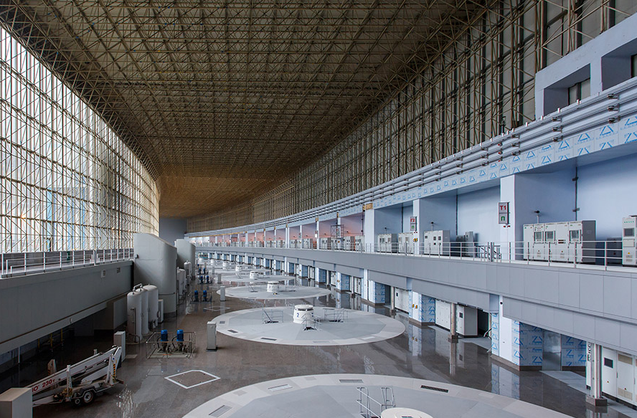
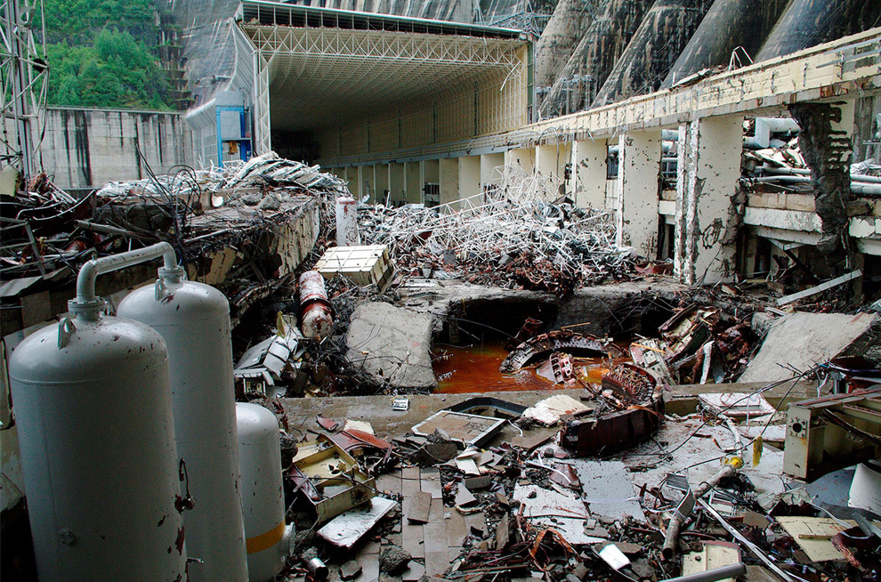
17 августа 2009 года внезапно разрушился и был выброшен напором воды со своего места гидроагрегат № 2 . В машинный зал станции под большим напором стала поступать вода, затопившая машинный зал и технические помещения под ним.
В результате аварии погибли 75 человек.
Тот же машинный зал после аварии. Полностью разрушены гидроагрегаты №2, №7, №9. Турбинное масло из разрушенных гидроагрегатов попало в воды Енисея, образовав масляное пятно протяжённостью 130 км.

Slide 8
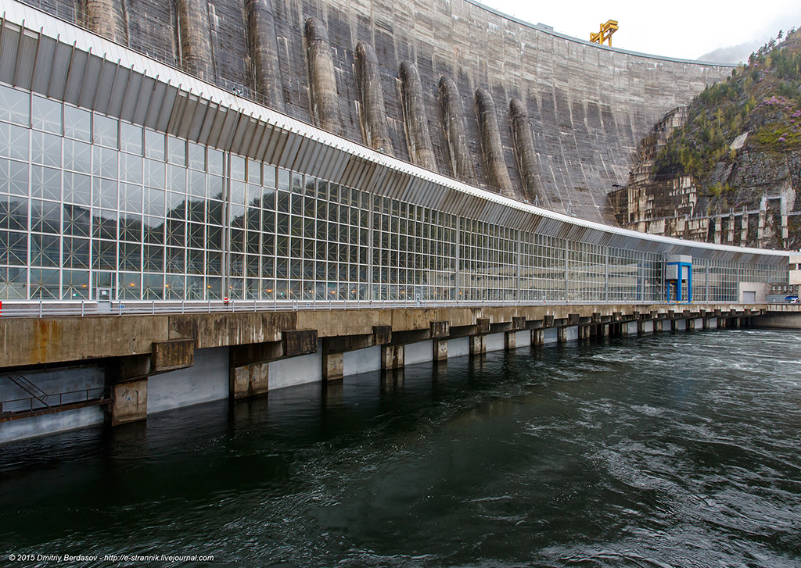
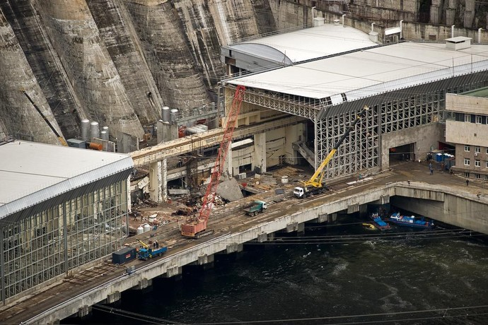
А это восстановленный после аварии машзал.
Так выглядел машинный зал снаружи после аварии.

Slide 9
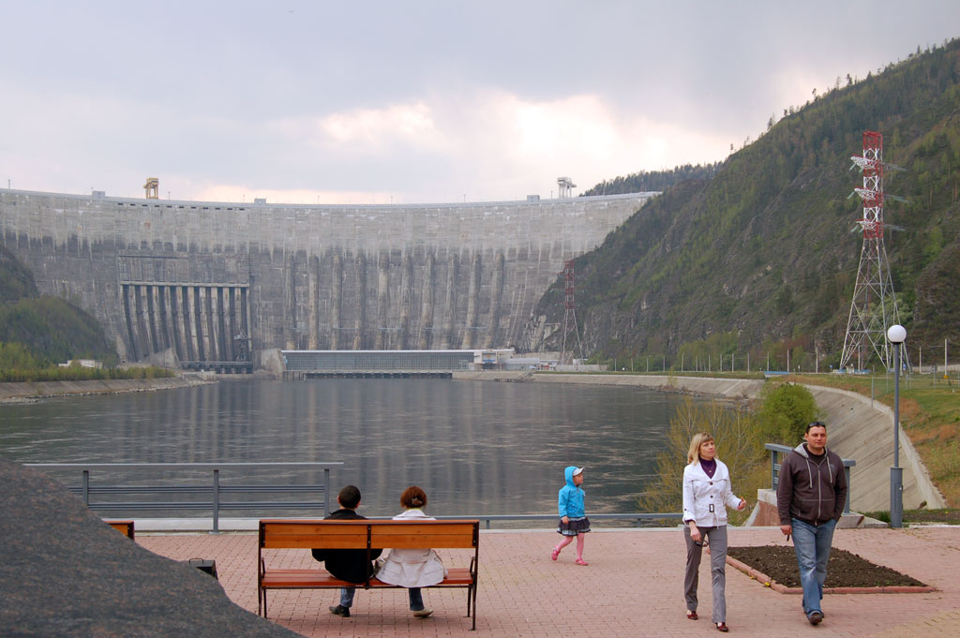
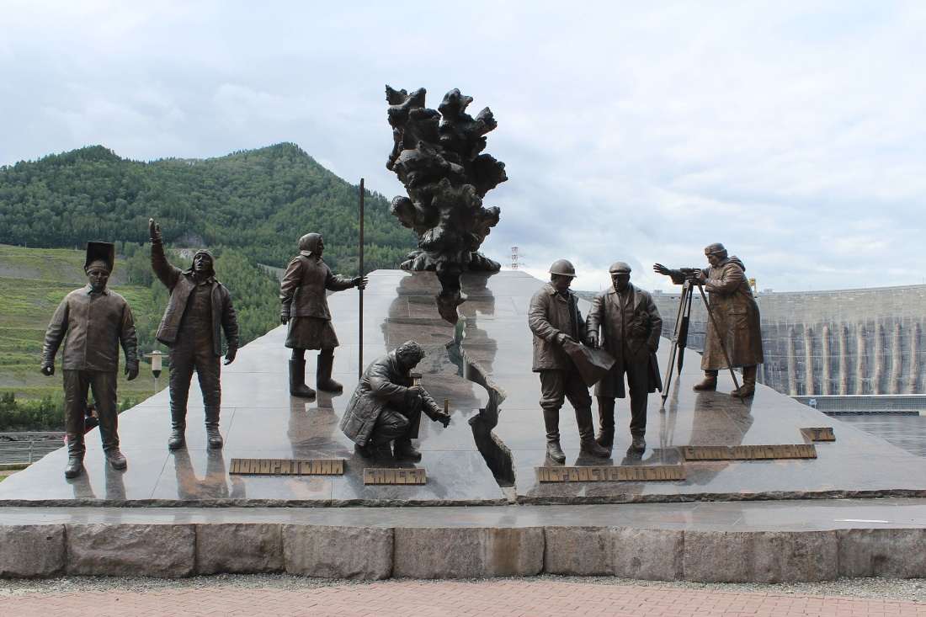
В настоящее время последствия аварии ликвидированы, большинство оборудования заменено на более современное , безопасное и надёжное в эксплуатации.
Красивейшие места и грандиозность СШ ГЭС привлекают туристов.
Памятник строителям ГЭС.

Slide 10
Большое спасибо за внимание!

